Slide 1


Кыргыз Республикасынын Улуттук статистика комитети
Айыл чарба өсүмдүктөрүнүн себилген аянттарын эсепке алуунун жыйынтыктары жана 2023-жылы түшүм алуу үчүн айдоо аянттарын пайдалануу жөнүндө
Пресс-конференция
Улутстатком 11.07.2023-ж.
Мурсабекова Гульзейнеп
Аыйл чарба статистикасы бөлүмүнүн башчысы

Slide 2

Кыргыз Республикасынын Министрлер Кабинетинин 2022-жылдын 14-декабрындагы №675 токтому менен бекитилген 2023-жылга карата Статистикалык Программага ылайык, 2023-жылдын түшүмү үчүн айыл чарба өсүмдүктөрүнүн айдоо аянттарынын бир жолку каттоо үстүбүздөгү жылдын май айында бардык жерде өткөрүлдү.
Жергиликтүү өз алдынча башкаруу органдары төмөнкүлөрдү эсепке алышкан
409
(айыл аймактарда)
Бишкек жана Ош шаарларын кошо алганда 31 шаардын аймагында
№4-АЧ Расмий статистикалык отчеттулук
№ 2 – ижара формасы, айыл чарба жерлеринин мамлекеттик фондунун айдоосун пайдалануу жөнүндө отчет жана айыл өкмөтүнүн карамагында турган айдоо аянттары

Slide 3
2023-жылдын түшүмү үчүң айыл чарба өсүмдүктөрүнүн себүү аянты
Бардык категориядагы чарбаларда
Бул өткөн жылга салыштырмалуу көп
1 232,0 миң гектарды түздү
3,3 миң гектар
же
0,3 пайызга
.
Анын ичине : | Себүү аянты, га
- айдоо жеринде | 1229,7
- бакча арасында | 0,4
- айдоо чөп чабыштарда, жайыттарда жана суу баскан жерде | 1,9

Slide 4
2023-жылдын түшүмүн алуу үчүн айыл чарба өсүмдүктөрүн күздүк жана жазгы себүү жана көп жылдык чөптөрдү чабуу аянты.
Бардык категориядагы чарбаларда
Айыл чарба өсүмдүктөрүнүн айдоо аянттарынын структурасында бир аз өзгөрүүлөр болду
Айыл чарба өсүмдүктөрүнүн жалпы себүү аянты – 1232,0 миң га
(3,3 миң га же 0,3% га көбөйгөн)
Айыл чарба өсүмдүктөрүн күздүк себүү – 141,3 миң га
(0,3 миң га же 0,2% төмөндөгөн)
Айыл чарба өсүмдүктөрүн жазгы айдап себүү – 744,7 миң га
(2,6 миң га же 0,4% төмөндөгөн)
Мурунку жылдары себилген көп жылдык чөптөрдүн аянты -346,0 миң га.
(6,2 миң га же 1,8 % көбөйгөн)

Slide 5
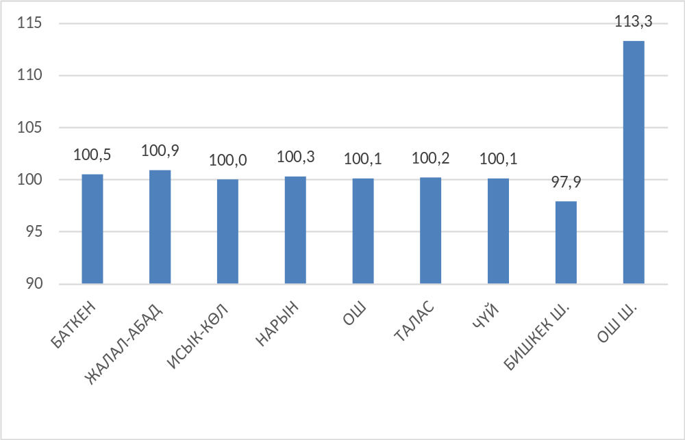
2023-жылдын түшүмүн алуу үчүн аймактар боюнча
айыл чарба өсүмдүктөрүнүн жалпы себүү аянты
Аймактар боюнча себүү аянтарынын өсүү темпи, %
 | Себүү аянты, миң га | Жыйынтыка % менен
КР | 1 232,0 | 100
Баткен | 66,6 | 5,4
Жалал-Абад | 160,5 | 13,0
Исык-Көл | 183,8 | 14,9
Нарын | 112,1 | 9,1
Ош | 180,9 | 14,7
Талас | 107,7 | 8,7
Чүй | 417,0 | 33,9
Бишкек ш. | 0,2 | 0,0
Ош ш. | 3,2 | 0,3
Жалпы аянттагы себүү аянттарынын жогорку үлүшү республиканын Чүй (33,9%), Ысык-Көл (14,9%), Ош (14,7%), Жалал-Абад (13,0%) ж.б. чарбаларына туура келет

Slide 6
Айыл чарба өсүмдүктөрүнүн айдоо аянтарынын түзүмү
(бардык категориядагы чарбаларда)
2023-ж.
 | 2022 | 2023
Дан өсүмдүктөрү (дан буурчак, күрүч.гречкасыз) | 578,4 | 585,4
Дан буурчак | 57,1 | 53,6
Май өсүмдүктөрү | 17,8 | 15,3
Картошка | 74,2 | 72,5
Жашылча | 55,3 | 54,8
Башка өсүмдүктөрү | 54,3 | 54,1
Тоют өсүмдүктөрү | 391,6 | 396,3
.
Башка өсүмдүктөр: кант кызылчасы, тамеки, күрүч, коон жана бакча

Slide 7
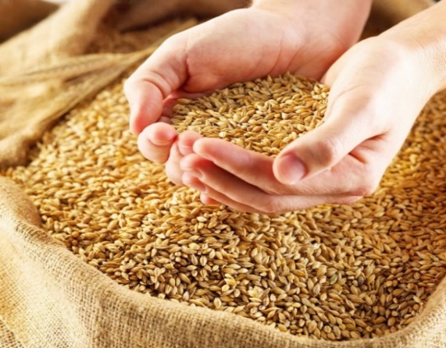
2023-жылы кылкандуу дан эгиндеринин себүү аянты 585,4 миң га же өткөн жылга салыштырмалуу 7,0 миң гектарга же 1,2%га көп, мында жалпы айдоо аянтынын салыштырма салмагы 47,5% түздү.
2023-жылы дан өсүмдүктөрүнүн айдоо аянттарынын өсүү темпи өткөн жылга карата пайыз менен
Дан эгиндердин негизги турлөрүнүн айдоо аянты
 | 2021 | 2022 | 2023
Буудай | 250,6 | 233,7 | 232,1
Арпа | 222,9 | 237,6 | 239,2
Дандык жүгөрү | 106,0 | 107,6 | 113,3
.

Slide 8
2023-жылдын 1-январына карата пайдалануучулар боюнча айдоо аянты
Кыргыз Республикасынын Айыл чарба министрлигине караштуу Жер ресурстары кызматынын маалыматтары боюнча.
2023-жылдын 1-январына карата жалпы айдоо аянты республика боюнча 1286,4 миң га түздү.

Slide 9
2023-жылы айдоо аянтарын пайдаланылышы
2023-жылдын 1 январына карата жалпы такталган айдоо аянты республика боюнча 1286,4 миң га түздү
Айдоо аянтына себилгени | Королгон жер | Аңыз жери (Пары) | Көп жылдык өсүмдүктөрго пайдаланган айдоо жерлер | Пайдаланылбаган айдоо аянтары- бардыгы
1229,7 | 0,08 | 3,4 | 10,2 | 42,6
2023-жылы пайдаланылбаган айдоо аянты 42,6 миң гектарды же жалпы айдоо аянтынын 3,3% түздү
Башка себептер:
Күйүүчү-майлоочу майлардын жана шаймандардын жетишсиздиги, каражаттын жетишсидиги, курулуш куруу үчүн жер бөлүү, бош үйлөр ж.б.

Slide 10
Натыйжасы: Айыл чарба өсүмдүктөрүнүн айдоо аянттарын эсепке алуунун жыйынтыгы жана 2023-жылдын түшүмү үчүн айдоо жерлерин пайдалануу:
1. Айыл чарба чарба өсүмдүктөрүнүн айдоо аянттарынын өсүү тенденсиясы жана анын структурасындагы өзгөрүүлөр сакталууда
2. Жергиликтүү өз алдынча башкаруу органдары үчүн айыл чарба өсүмдүктөрүнүн айдоо аянттары боюнча алынган жыйынтыктар 2023-жылдын ичинде өсүмдүк өстүрүүчүлүк продукцияларын өндүрүүнүн керектүү көлөмүн аныктоо үчүн маалыматтык база болуп саналат.
Дан эгиндер
Жашылчалар
Картошка
Техникалык өсүмдүктөр
Тоют өсүмдүктөр
Бакча өсүмдүктөр
Май өсүмдүктөр

Slide 11

Көнул бурганыңыздар үчүн рахмат!
Stat.kg
кош келиңиз

